Slide 1

SEQUÊNCIA EXPLICATIVA
“A fotossíntese é o processo pelo qual as plantas convertem luz solar em energia química, utilizando dióxido de carbono e água. Durante este processo, as plantas produzem oxigénio como subproduto”.
“A poluição ambiental é um problema global que tem causado danos significativos à saúde humana e ao meio ambiente. Esta poluição resulta de várias fontes, incluindo a emissão de gases industriais e o desmatamento”.

Slide 2

SEQUÊNCIA EXPLICATIVA
É um arranjo linguístico cujo objetivo é expor alguma informação relevante para determinado gênero textual.
Visa facilitar a compreensão ou conhecimento de um tema ou matéria.
A sua finalidade é demonstrar a forma como algo funciona, atua ou ocorre, apresentando função eminentemente didática.

Slide 3

SEQUÊNCIA EXPLICATIVA
As sequência explicativas são muito comuns em:
Textos de apreciação crítica;
Textos de opinião;
Textos dissertativos;
Artigos de divulgação científica;
Debates.

Slide 4

Alguns recursos comuns na estrutura de sequências explicativas são:
Conectores de causa e consequência, como “por isso”, “por consequência”, “porque”, “visto que”, “em virtude de” e “devido a”.
Conectores de adição, como “além disso”, “ademais”, “outrossim”, “também” e “ainda”.

Slide 5

Alguns recursos comuns na estrutura de sequências explicativas são:
Marcadores para apresentar exemplos, como “por exemplo”, “a título de exemplo”, “como tal”, “verbi gratia”.
Marcadores para apresentar dados e fatos, como “assim”, “entre outros”, “em síntese”, “nesse sentido” e “nesse contexto”.

Slide 6

Alguns recursos comuns na estrutura de sequências explicativas são:
Marcadores relacionados à ideia de proporção, como “à medida que”, “quanto maior” e “quanto mais”.
Preponderância de verbos na terceira pessoa, como “ocorre”, “desenvolve” e “seleciona”.
Linguagem objetiva e denotativa.

Slide 7
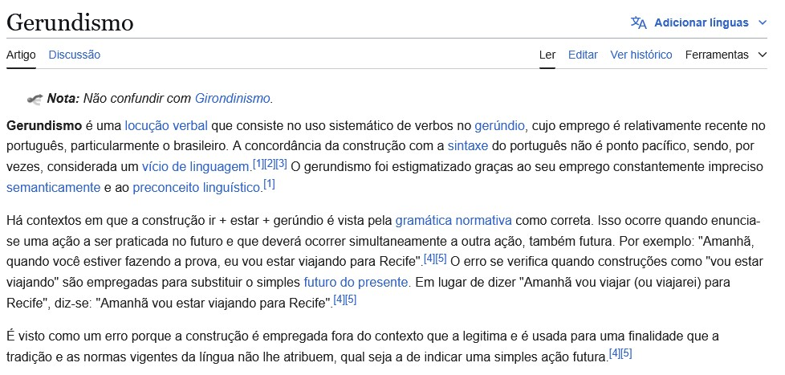
Exemplo de texto explicativo: verbete de enciclopédia.
Wikipédia:

